Slide 1

ПРАКТИЧЕСКИЙ СЕМИНАР
АКТУАЛЬНЫЕ ТЕХНОЛОГИИ
ИНДИВИДУАЛИЗАЦИИ ПРОФЕССИОНАЛЬНОГО ОБРАЗОВАНИЯ
ОБУЧАЮЩИХСЯ С ИНВАЛИДНОСТЬЮ
БУ «Нижневартовский социально-гуманитарный колледж»,
базовая профессиональная образовательная организация,
Калинина Г.А.

Slide 2



Тема:
Особенности формирования духовно-нравственных качеств
у обучающихся с инвалидностью
(подготовка по специальности
44.02.02 Преподавание в начальных классах)
Инклюзивная практика профессионального образования инвалидов
Автор: Калинина Галина Анатольевна, преподаватель профессиональных и общепрофессиональных дисциплин, методическая комиссия (кафедра) начального общего образования

Slide 3
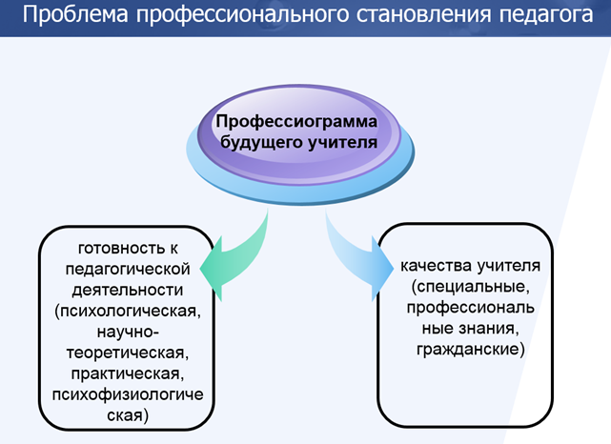
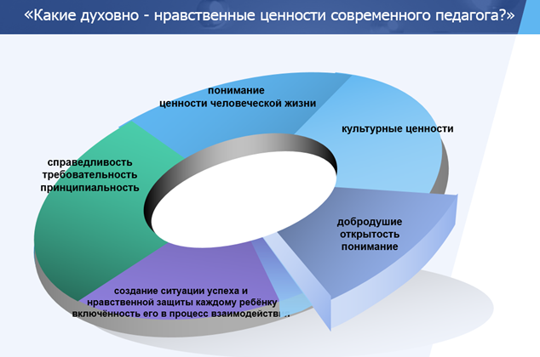
Комментарий:
Профессиограмма - это идеальная модель учителя, преподавателя, классного руководителя, педагога, образец, эталон, основные качества личности, которыми должен обладать учитель; знания, умения, навыки для выполнения функций учителя.
Формирование профессиональных ценностей, самореализация личности – вектор, ведущий к профессиональной компетентности будущего педагога.
Инклюзивная практика профессионального образования инвалидов
Комментарий:
Будущие учителя определяют важность гуманистической позиции педагога.
Они отмечают, что гуманизм к детям – одна из профессиональных ценностей современного учителя.

Slide 4
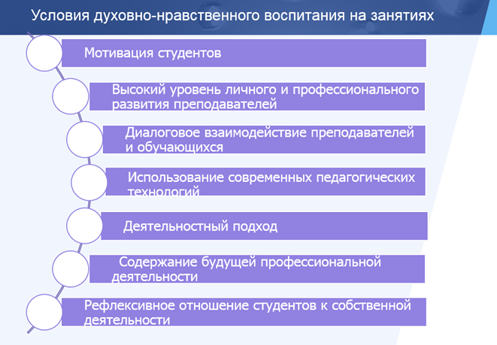
Методики, технологии, инструментарий реализации практики
Комментарий:
Чтобы студенты с ОВЗ успешно могли освоить образовательную программу,
применяются современные образовательные технологии.
методическое обеспечение инклюзивной практики подготовки будущих педагогов;
отработка алгоритма реализации инклюзивной практики подготовки будущих педагогов с ОВЗ;
перечень дидактических материалов/ учебно-тематических ресурсов, педагогических ситуаций;
качественный состав педагогических кадров (Высокий уровень личного и профессионального
развития преподавателей определяет дальнейшее успешное овладение профессией).

Slide 5
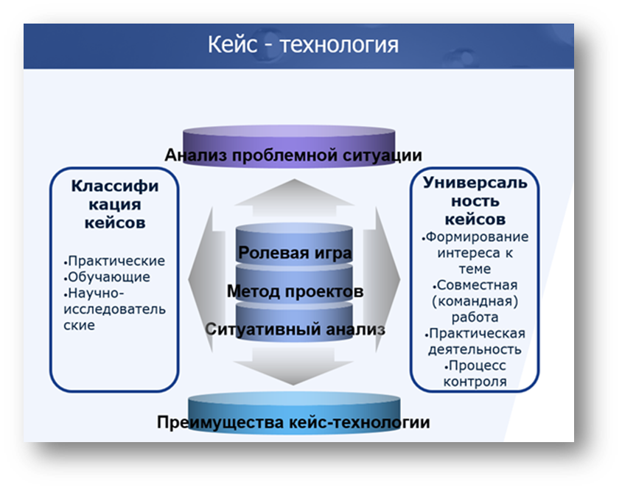
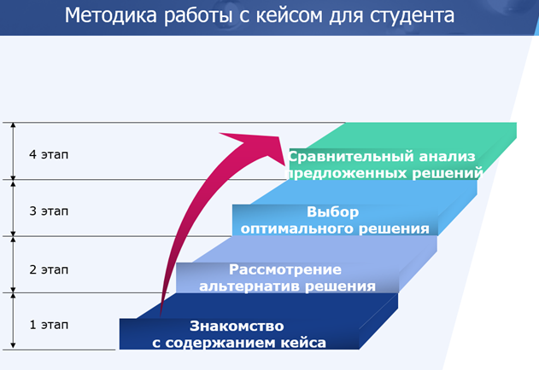
Комментарий:
осмысление реальной ситуации, которая определенным образом зафиксирована в виде кейса;
актуализация определенного опыта и комплекса знаний, которые необходимо
проигрывание социальных ролей;
анализ, принятие обоснованного решения и с установлением причины возникновения проблемы.
Методики, технологии, инструментарий реализации практики
Методика работы с кейсом для преподавателя
1. Создание кейса.
2. Распределение по группам не более 6 человек.
3. Знакомство с ситуацией.
4. Подготовка к презентации.
5. Общая дискуссия.
6. Выступление педагога.
Обучающиеся получают готовое решение, которое можно будет применить в будущей профессиональной жизни.
Увеличение проанализированных кейсов увеличит вероятность использования правильной схемы решений к сложившейся ситуации.

Slide 6
Педагогическая ситуация 1.
Предложите авторскую воспитательную модель будущего классного сообщества, целостный образ класса с приоритетным
направлением деятельности - духовно- нравственного воспитания учащихся.
Основными составляющими образа
класса являются:…
Педагогическая ситуация 3.
Организовывая семейный конкурс «Традиции семейного духовно-нравственного воспитания», учителю необходимо было пригласить компетентное жюри.
Формируя состав компетентного жюри, учителю предстояло соблюдать следующие требования:..
Педагогическая ситуация 2.
В конце учебного года учитель подготовила отчет воспитательных мероприятий, проведенных в классе.
Предложите перечень мероприятий!
Методики, технологии, инструментарий реализации практики
Педагогическая ситуация 4.
Анализируя досуговое мероприятие (конкурс), проведенное в рамках духовно-нравственного воспитания учащихся младших классов, учитель изучила, обобщила информации. Какие параметры охватывает этот анализ!
Педагогическая ситуация 5.
Учитель 3 класса в целях реализации духовно-нравственного воспитания учащихся включила в план воспитательной работы
многообразие форм, формируя тем самым
нравственный уклад жизни обучающихся, объединив воспитание и обучение в
единый процесс.
Комментарий:
Преимущества метода ситуативного анализа case-study для инклюзивной группы:
коллективная выработка оптимальных решений для всех участников кейса;
присутствие управляемого эмоционального напряжения;
многовариантность решений (единое решение принципиально отсутствует);
присутствие системы коллективного оценивания деятельности;
активная познавательная деятельность;
формирование коммуникативных компетенций;
взаимооценка и самооценка; взаимопомощь.
Педагогическая ситуация 6.
Важным для учителя является соблюдение основных принципов организации духовно-
нравственного развития и воспитания.
К таковым принципам организации нравственного воспитания жизни обучающихся в современной школе относят:

Slide 7
Инклюзивная практика профессионального образования инвалидов
Комментарий:
- разновидность исследовательской технологии (аналитической);
- технология коллективного обучения, ее важнейшими составляющими является групповая работа и взаимный информационный обмен;
технология развивающего обучения;
«создание ситуации успеха для студента с ОВЗ».
Поэтому обучающийся с ОВЗ активно участвует в образовательном процессе, действует как субъект воспитательной деятельности, приобретает знания по содержанию деятельности, приобретает профессиональную мотивацию. В процессе решения кейса студент с ограниченными возможностями здоровья становится перед необходимостью морального выбора.
Профессиональная ситуация нравственного выбора изменяет отношение студента с ОВЗ, имеющего ограниченные возможности здоровья к себе, его деятельности, окружающим.

